Slide 1

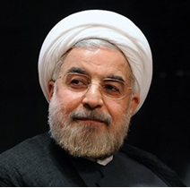
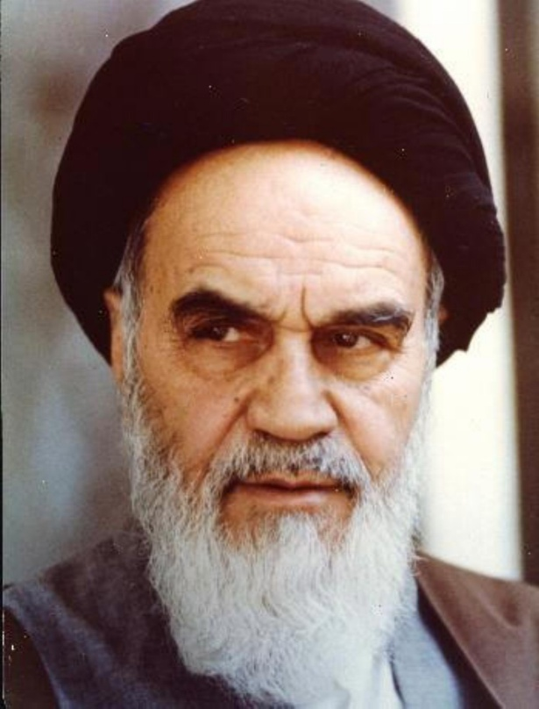


Slide 2
1- دستورالعمل شماره 3 :
2- برنامه حضور پزشكان متخصص مقيم در بيمارستان ها
3-تاريخ اجراي دستوالعمل 15/2/93 و تعيين گرديده است.
4-هدف : بهره مندي به هنگام مردم از خدمات درماني از طريق حضور دائم پزشك متخصص مقيم در بيمارستان ها است

Slide 3
5- اهداف اختصاصي :
ارائه به موقع خدمات درماني :
پاسخگويي 24 ساعته بيمارستان ها و مراكز آموزشي درماني تعيين تكليف به موقع بيماران در حداقل زمان ممكن انجام به موقع ويزيت بيماران ، اعمال جراحي و پروسيجرهاي اورژانسي افزايش رضايتمندي مردم

Slide 4
6-مشمول دستورالعمل :
دانشگاه هاي علوم پزشكي مكلفند در بيمارستان هاي درماني و آموزشي درماني تابعه از پزشكان متخصص يا فوق تخصص و يا فلوشيپ به عنوان پزشك مقيم استفاده نمايند .

Slide 5
7- تعزيرات پزشك مقيم :
در تمامي ساعات مقيمي در بيمارستان حضور فيزيكي داشته و اقدامات تشخيصي و درماني مورد نياز بيماران مرتبط با زمينه تخصصي خود را انجام دهند .

Slide 6
نكته 1 : حضور پزشك فقط در همان بخش مرتبط با مقيم بودن به عنوان مقيمي محسوب شده و حتي در خانه هاي سازماني درون محوطه بيمارستان نيز از اين شموليت خارج است .

Slide 7
نكته 2 : پيشنهاد رشته هاي مقيمي مورد نياز به پيشنهاد رياست دانشگاه و تأئيد معاونت درمان وزارت متبوع مي باشد .
نكته 3 : دستياران فلوشيپ و فوق تخصص در خارج از ساعات موظفي با اعلام نياز معاونت درمان و با تأئيد معاونت آموزشي دانشگاه به عنوان مقيم تخصصي مربوطه مشمول اين دستورالعمل خواهند بود .

Slide 8
8- مراكز مشمول :
بيمارستان هاي درماني و آموزشي درماني تك تخصصي كمتر از 64 تخت فعال ( در شرايط خاص بيمارستان هاي درماني زير 64 تخت فعال كه به تشخيص دانشگاه حضور پزشك مقيم الزامي است با درخواست دانشگاه و تأئيد معاونت درمان وزارت متبوع مشمول آئين نامه مي گردد )

Slide 9
تمامي بيمارستان هاي 64-96 تخت فعال حداقل يك رشته تخصصي مقيم از رشته هاي داخلي – جراحي عمومي و يا طب اورژانس دارا باشند .

Slide 10
تمامي بيمارستان هاي با بيش از 96 الي 256 تخت فعال ضروري است داراي دو تا چهار پزشك مقيم در رشته هاي تخصصي مورد نياز داشته باشند .

Slide 11
تمامي بيمارستان هاي با بيش از 256 تخت فعال ضروري است داراي 4-6 پزشك مقيم در رشته هاي تخصصي مورد نياز داشته باشند .

Slide 12
نكته 1 : اساس انتخاب رشته هاي تخصصي و تعداد متخصص مقيم بخش هاي موجود و بيمار پذيري بيمارستان مي باشند .
نكته 2 :‌در صورت وجود 3 متخصص طب اورژانس حضور متخصص طب اورژانس مقيم ضروري است

Slide 13
نكته 3 :بيمارستان هاي تك تخصصي زنان مي بايست پزشك زنان – بيهوشي و يك متخصص اطفال با اولويت فوق نوزادان مقيم داشته باشد .

Slide 14
نكته 4 : مراكز تروما بايستي متخصص مقيم ارتوپد داشته باشد .
نكته 5 : در بيمارستان هاي تك تخصصي غير جراحي حضور يك نفر متخصص همان رشته به صورت مقيم ضروري است .

Slide 15
نكته 6 : در مراكز تروماهاي اصلي دانشگاه ها علاوه بر رشته هاي گفته شده و ارتوپد به طور همزمان بايستي فوق جراحي عروق و متخصص جراحي مغز و اعصاب مقيم نيز داشته باشند و در صورت عدم حضور دانشگاه ملكف به تعريف زنجيره اي ارجاع با مركز قطب مي باشد.

Slide 16
نكته 7 :
پزشكان مقيم در بخش هاي مراقبت ويژه مطابق دستورالعمل مربوطه بوده و حق الزحمه آنها از محل پيش بيني شده آئين نامه مربوطه پرداخت خواهد شد . (در مراكز ريفرال قلب حضور متخصص قلب مقيم در CCU الزامي است )

Slide 17
نكته 8 : الزامات برنامه :
حداكثر تعداد نوبت كاري پزشك مقيم در هر ماه معادل 15 شبانه روزي غير متوالي است .
تعيين پزشك مسئول پيگيري بيماران بستري شده در طي زمان مقيمي بر عهده رياست بخش است .

Slide 18
رئيس بيمارستان موظف است شرايط پذيرش و پيگيري بيماران درمان شده در طي زمان مقيمي را فراهم نمايند .
رئيس بيمارستان موظف است فضا و امكانات رفاهي مناسب جهت اقامت پزشك كقيك را فراهم نمايد .
رئيس بيمارستان يا بخش مربوطه موظف است برنامه پوشش ارائه خدمات تخصصي بيماران اورژانسي در ساعات اداري در شيفت كاري روزهاي هفته را تنظيم كند .

Slide 19
9- حق الزحمه مقيمي :
به طور متوسط به ازاي هر شب مقيمي 5000000 ريال در سال 93 مي باشد .

Slide 20
نكته 1 : دانشگاه با نظر رياست مركز مي تواند با در نظر گرفتن نياز و درجه محروميت منطقه ، نوع تخصص و ميزان كاركرد پزشك حق الزحمه مقيمي را تا 50% كاهش يا تا 50% افزايش دهد .

Slide 21
نكته 2 : به حق الزحمه پزشك مقيم در روزهاي تعطيل معادل يك سوم مبالغ روزهاي غير تعطيل اضافه مي گردد .
نكته 3 : حق الزحمه مقيمي علاوه بر حقوق و مزايا و كارانه پزشك است .

Slide 22
نكته4 : در صورت تقسيم پوشش شيفت مقيمي توسط چند نفر ، پرداخت به تناسب ميزان حضور از ساعات شيفت كامل پرداخت گردد .
نكته 5 : بخش هايي كه پزشك مقيم دارد پرداخت هرگونه وجهي تحت عنوان حق الزحمه آنكالي به پزشكان شاغل همان رشته ممنوع است .

Slide 23
در صورتي كه امتياز ارزيابي عملكرد پزشك مقيم ب اساس ماده 11 دستورالعمل80 و بالاتر باشد 100% و اگر بين 60 تا 79 باشد 80% و اگر پائين تر از 60 باشد 60% حق الزحمه مربوطه قابل پرداخت است .

Slide 24
10- الزامات همكاري پزشك مقيم :
رعايت مصوبات و پروتكل هاي مصوب كميته تعيين تكليف بيماران نظير رعايت انديكاسيون هاي بستري ، ويزيت به موقع و ...

Slide 25
11- معيارهاي ارزيابي عملكرد :
جدول ارزيابي در مراكز آموزشي درماني
امتياز | مبناي گزارش | معيار | رديف
تا 30 | معاون درمان | رضايت از عملكرد | 1
تا 30 | معاون آموزشي | رضايت از عملكرد | 2
تا 40 | رئيس بيمارستان | رضايت از عملكرد | 3
100 |  | جمع

Slide 26
جدول ارزيابي در مراكز درماني
امتياز | مبناي گزارش | معيار | رديف
تا 30 | معاون درمان | رضايت از عملكرد | 1
تا 30 | رئيس شبكه | رضايت از عملكرد | 2
تا 40 | رئيس بيمارستان | رضايت از عملكرد | 3
100 |  | جمع

Slide 27
12- چگونگيبرخورد با تخلفات :
نوبت اول :اخطار كتبي با درج در پرونده با ارسال رونوشت براي معاونين درمان و آموزش دانشگاه + كسر معادل حق الزحمه يك شيفت علاوه بر شيفت مذكور مقيمي از دريافت پزشك

Slide 28
نوبت دوم : علاوه بر اخطار كسر معادل حق الزحمه 3 شيفت مقيمي از دريافت پزشك
نوبت سوم : معرفي پزشك به هيأت رسيدگي به تخلفات و ساير مراجع ديصلاح مرتبط و لغو قرارداد

Slide 29
نكته : در صورن محرز شدن قصور پزشك و عدم رسيدگي و برخورد از طرف رئيس مركز موارد ذيل اعمال خواهد شد :
1-در نوبت اول : تذكر مكتوب به رئيس بيمارستان
2-در نوبت دوم : عدم پراخت حق الزحمه مقيمي به بيمارستان براي يك ماه والزام مركز به پرداخت حق الزحمه مقيمي به پزشكان كه در چارچوب دستورالعمل را رعايت كرده اند از محل ساير اعتبارات و كسر 50% دريافت غير مستمر رئيس مركز براي سه ماه

Slide 30
وظايف بيمارستان ها :
1-مطالعه دقيق دستورالعمل اجراي برنامه مذكور توسط رئيس ، مدير ، مترون و ساير مديران و مسئولين بخش هاي كلينيكي ، پاراكلينيكي بيمارستان

Slide 31
2-اطلاع رساني كافي به تمامي مشمولين برنامه در رشته هاي تخصصي مورد نياز
3- برآورد رشته هاي تخصصي مورد نياز براي مقيمي و تعداد متخصص مورد نياز در هر رشته بر اساس دلايل متقن و قابل دفاع

Slide 32
4- اعلام، نيازهاي تخصصي مقيم و تعداد متخصص مورد نياز در هر رشته به دبيرخانه برنامه در ستاد دانشگاه ( معاونت درمان )
5- برنامه ريزي جهت مقيم شدن رشته هاي تخصصي و تعداد تخصص مورد نياز( پذيرفته شده توسط دبيرخانه برنامه در ستاد دانشگاه كه به بيمارستان اعلام خواهد شد . )

Slide 33
6- فراهم نمودن امكانات و تجهيزات مورد نياز براي فعاليت متخصصين مقيم
7- انعقاد تفاهم نامه با متخصصين مقيم
8- نظارت بر عملكرد متخصصين مقيم
9-ارزيابي عملكرد متخصصين مقيم بر اساس مفاد مواد 8 و 10 و 11 دستورالعمل

Slide 34
10-استخراج حق الزحمه مقيمي بر اساس ماده 9 و ماده 11 دستورالعمل
11-پرداخت حق الزحمه مقيمي پزشكان در موعد مقرر و بر اساس سياست هاي كلان دانشگاه كه ابلاغ خواهد شد
12-برخورد با متخلفين بر اساس مفاد ماده 13 دستورالعمل

Slide 35
13- انعكاس نقايص احتمالي برنامه در حين انجام كار به دبير خانه مركزي در ستاد دانشگاه

